Slide 1

Tiết 1

Slide 2
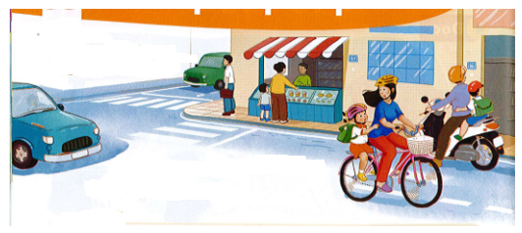

ap
Mẹ đạp xe đưa Hà đến lớp.
Khắp phố tấp nập.
ăp
âp
âp

Slide 3


ap
ăp
âp
rạp sạp tháp
bắp cặp gặp
đập mập nấp

Slide 4



xe đạp
cặp da
cá mập

Slide 5
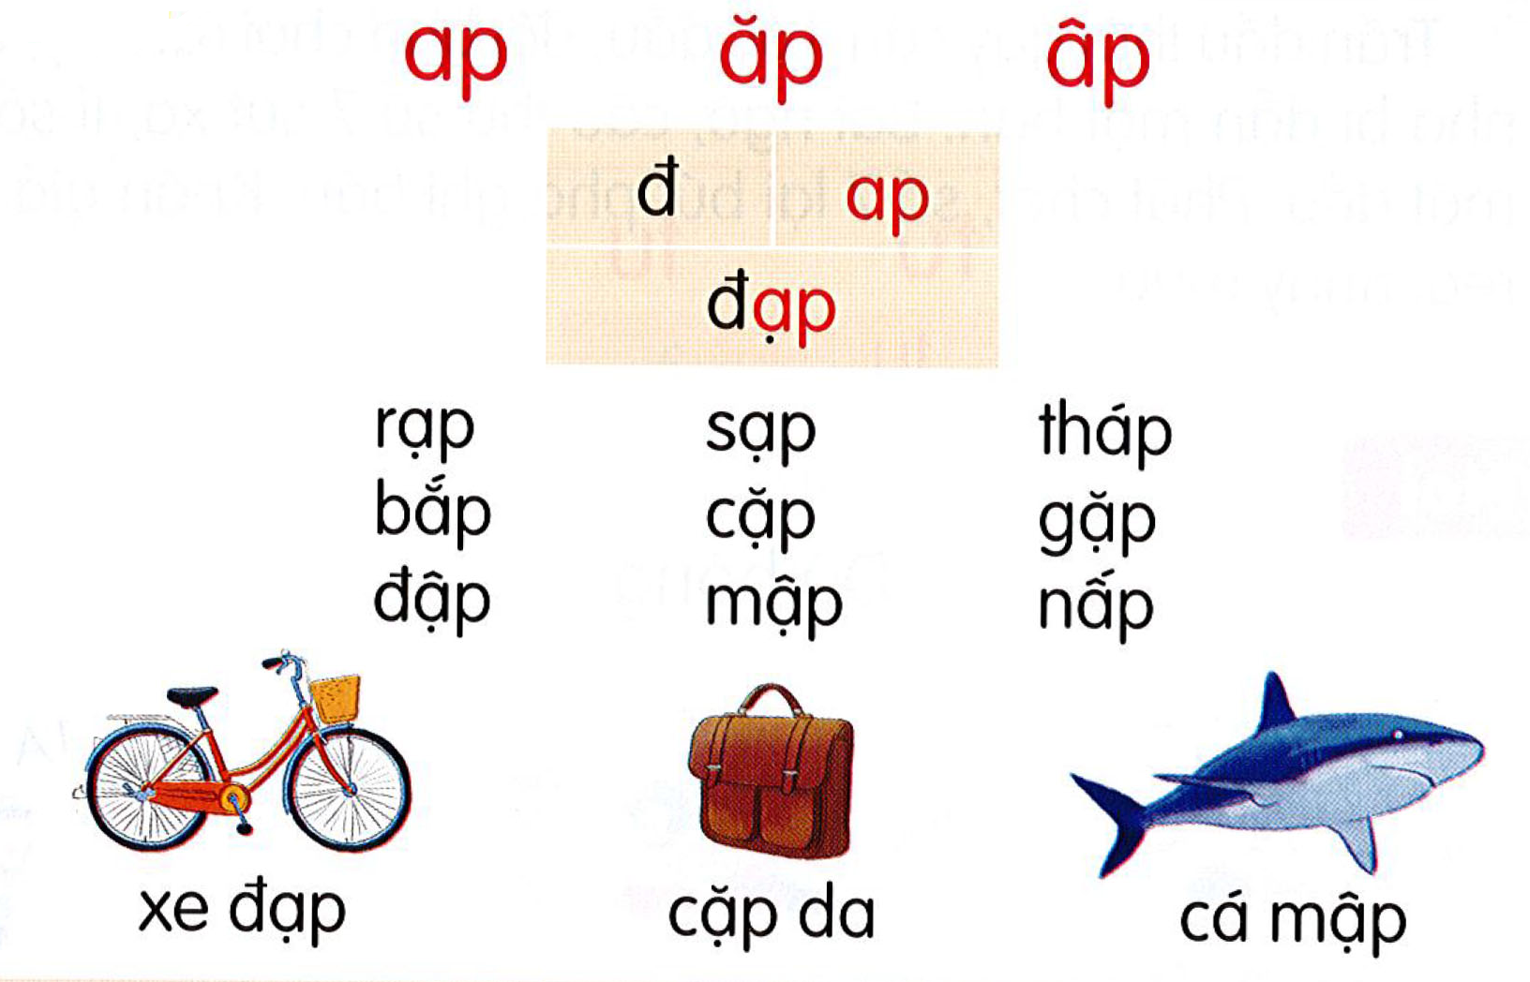

Slide 6
Tiết 2

Slide 7
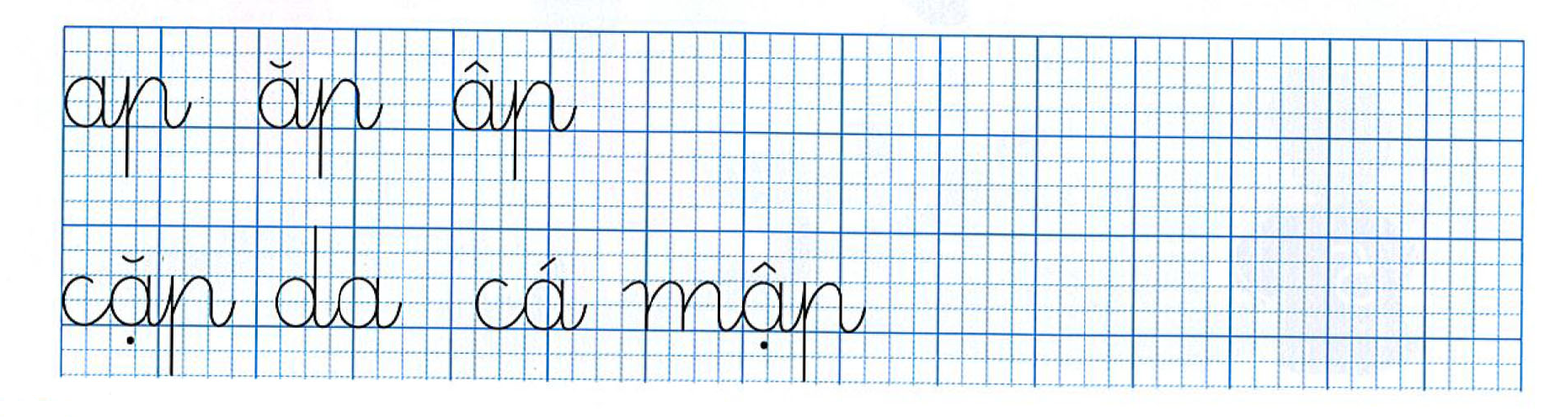

Slide 8

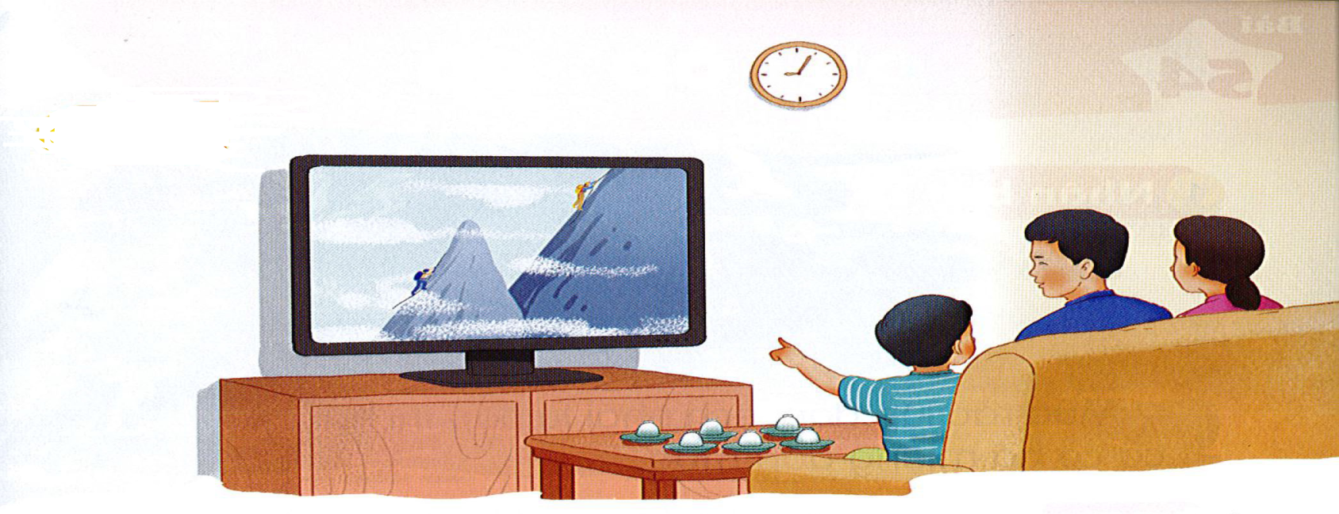
Khi ngủ, tôi nằm im lìm, mặt đen sẫm. Thức dậy, tôi có thể đưa bạn chu du khắp nơi, khám phá thế giới hấp dẫn, đầy ắp sắc màu. Bạn có thể xem phim, nghe nhạc để có phút giây thư giãn. Tôi là ai?

Slide 9



Slide 10

Tìm từ ngữ chứa vần ap, ăp, âp
ap
ăp
âp
Đặt câu với từ ngữ vừa tìm được.

